Slide 1

PALGONGTEA
2022 WEBSITE RENEWAL PROJECT
LEE SONG YI

Slide 2

Contents
INTRODUCE
01.
기업 소개
요구사항
방문자 분석
TARGET ANALYSIS
02.
타겟 설정
페르소나
BENCH MARKING
03.
자사 홈페이지 분석
자사 홈페이지 장/단점
SWOT 분석
타사 홈페이지 분석
타사 홈페이지 장/단점
RENEWAL CONCEPT
04.
구현 방안
아이디어 스케치
와이어 프레임
사이트 맵
스토리 보드

Slide 3




Introduce
기업 소개
최적의 기온과 기상 조건을 갖추어 재배한 최고의 tea.
최고의 전문가들이 엄선한 특별한 tea.
현지의 tea marster들이 팔공티만의 엄선된 차를
만들기 위해 철저하게 관리하고 노력하고 있습니다.

Slide 4
Introduce
클라이언트 요구 사항
정신없는 메인 페이지를 정리해 주세요.
비슷한 주제를 섹션별로 정리하여 슬라이드 형식으로 게시하겠습니다.
보고 있는 음료가 어떤 음료인지 알 수 있게 해 주세요.
인기 음료 이름 하단에 간단한 디스크립션을 삽입하겠습니다.
팔공티의 기업 가치를 잘 나타내 주세요.
인포그래픽을 통해 기업에 대한 정보를
효과적으로 전달하겠습니다.

Slide 5


Introduce
방문자 분석-1
18-24
31.05%
접속 연령대는 25-34 구간이 가장 많은 것으로 확인됩니다.
프랜차이즈 카페 답게 젊은 층이 많이 찾는 것을 알 수 있습니다.
18-24
24.09%
Age group
인기 메뉴와 계절별 이벤트를 빠르게 확인할 수 있도록
웹사이트를 개선하는 것이 필요해 보입니다.
18-24
18.60%

Slide 6
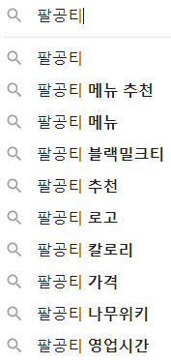
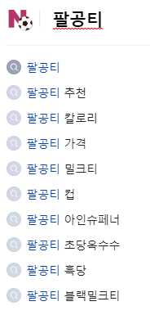
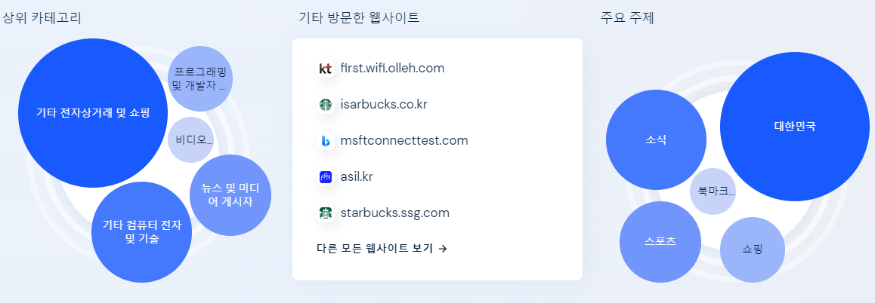
Introduce
방문자 분석-2
최근 몇 년 전부터 급부상한 밀크티 매장이 국내 시장에 단단히 자리잡은 만큼
창업을 희망하는 사람들도 부지기수로 늘어났습니다.
팔공티의 기업 가치와 비전, 가맹점 창업에 대한 정보를 쉽고 빠르게
접할 수 있는 개선이 필요합니다.
2022 PALGONGTEA WEBSITE RENEWAL PROJECT
6

Slide 7


Introduce
타겟 설정
MAIN TARGET
SUB TARGET
창업을 준비하는 20대 후반~30대 초중반의 직장인
평소 팔공티를 즐겨 마시는 20대 대학생 소비자

Slide 8

Introduce
페르소나-Main
“의사 힘들고 지겹다… 역시 나의 길은 창업뿐인가?”
레지던트 1년차 장겨울 씨는 고단한 하루를 보내고 있다.
쉴 틈 없이 휘몰아치는 수술 일정에 3시간 이상 자 본 것이 언제인지
기억도 나지 않을 정도다.
장겨울 씨는 예전부터 차를 좋아했는데, 팔공티를 우연히 접한 이후로
‘이거다’라는 생각이 들었다.
나중에 창업할 기회가 온다면 꼭 팔공티를 창업하고 싶었다.
결심을 마친 겨울 씨는 곧장 팔공티 홈페이지에 접속하였다. 그러나
어수선한 홈페이지 레이아웃에 1차 실망, 너무나도 간결한 기업 소개에 2차 실망,
어떠한 정보도 나와 있지 않은 가맹점 신청란에 3차 실망을 하고 사이트를 나오게 된다.

Slide 9
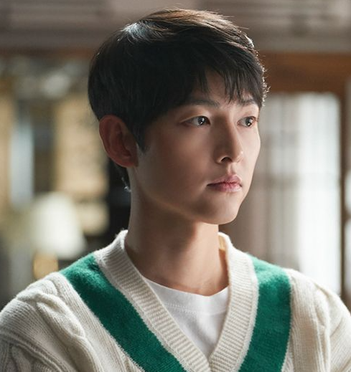
Introduce
페르소나-Sub
“팔공티 마시고 싶다... 이번 시즌 시그니처 메뉴는 뭐지?”
넘쳐나는 과제와 강의로 눈코뜰새 없이 바쁜 하루를 보내고 있는 진도준 씨.
그에게 유일한 휴식은 팔공티를 마시며 잠깐 산책하는 10분이다.
바쁜 시간 탓에 방문하면 늘 가장 기본적인 음료만 골랐었는데,
홈페이지에서 미리 이달의 시그니처 메뉴를 찾아보고 주문을 해야겠다는
생각이 들어 사이트에 접속하게 된다.
그러나 홈페이지에 접속하자 어떤 것이 시그니처 메뉴인지 나와 있지 않았고,
메뉴마다 맛에 대한 설명이 부족하여 어떤 것을 골라야 할지 알 수 없었다.
결국 오늘도 똑같은 메뉴를 마시며 실증을 느끼게 된 도준 씨였다.

Slide 10


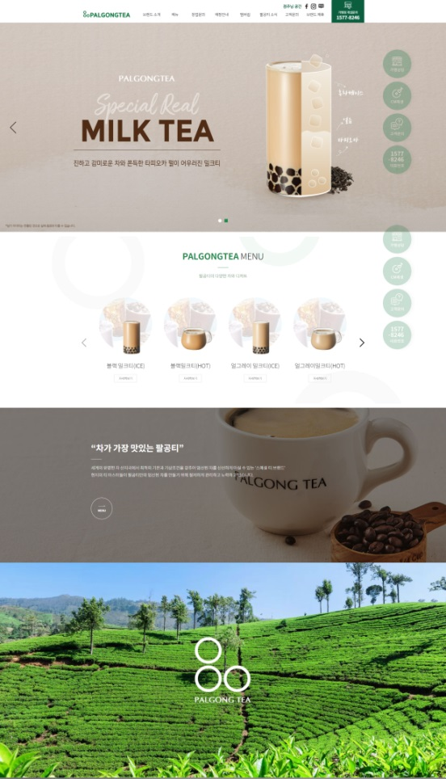

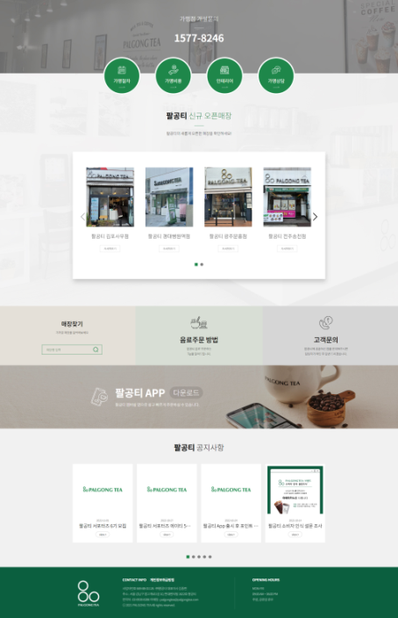
Introduce
자사 홈페이지 분석
font
color
SUB
Noto Sans KR
sans-serif
MAIN
#F4F4F4
#D8DED5
#E4E0D8
48px 36px 34px
#0B5F3F
#D6D6D6
#B2ADA7
32px 28px 24px 22px
18px 16px 14.5px 14px 13px 12px
#78736F
FOINT

Slide 11
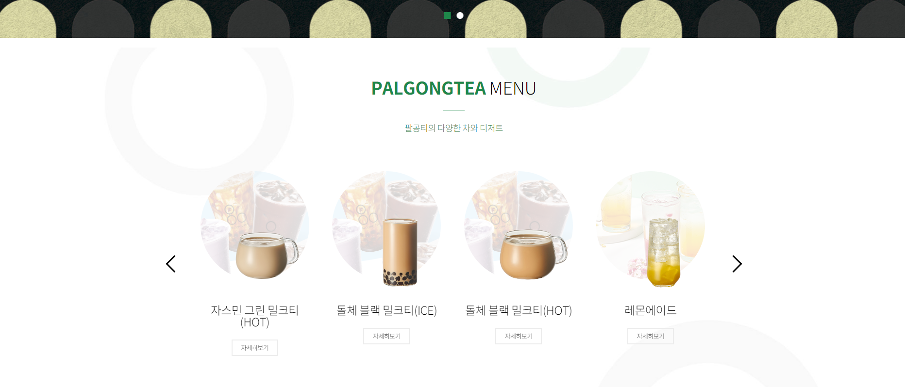

Introduce
자사 홈페이지 장점-1
팔공티의 메뉴 이미지를 삽입하여 상품의 이해도를 높였습니다.

Slide 12
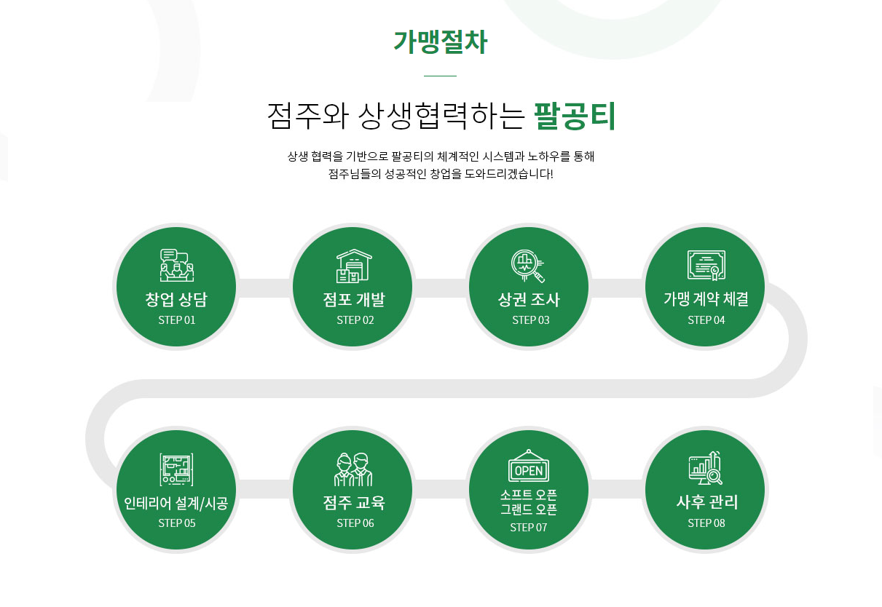
Introduce
자사 홈페이지 장점-2
가맹 절차에 대해 이해하기 쉽도록 인포그래픽을 통해 설명되어 있다.

Slide 13
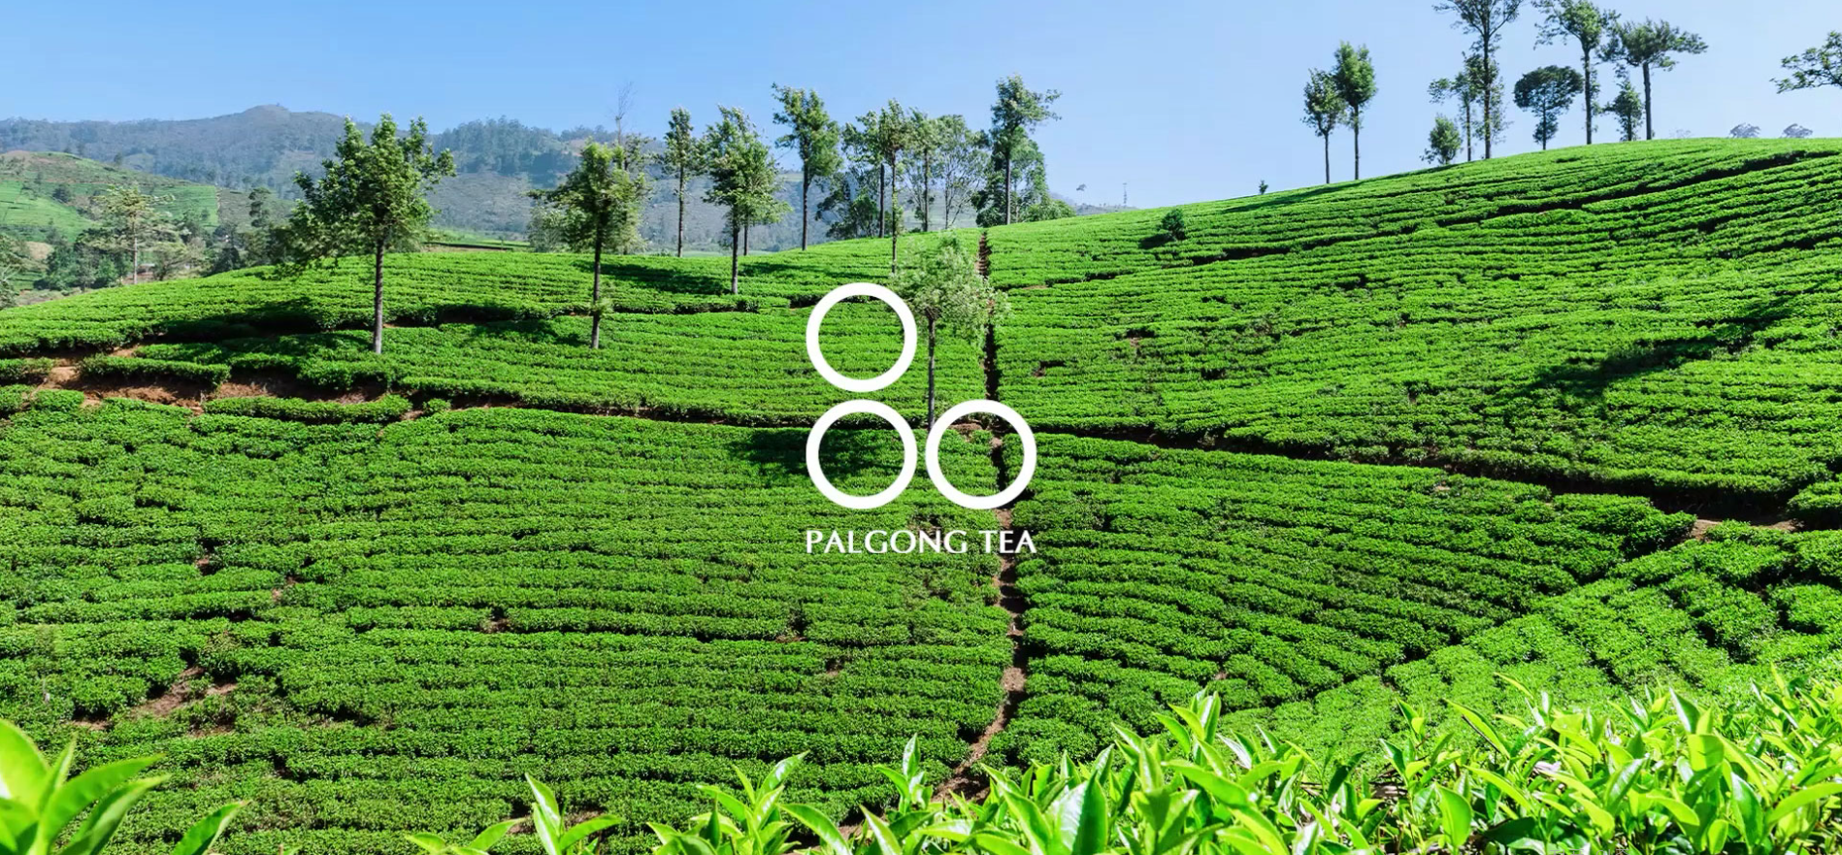
Introduce
자사 홈페이지 장점-3
메인 페이지 중앙에 ci 로고와 이미지를 배치하여 팔공티의 특징과 분위기를 부각시켰습니다.

Slide 14
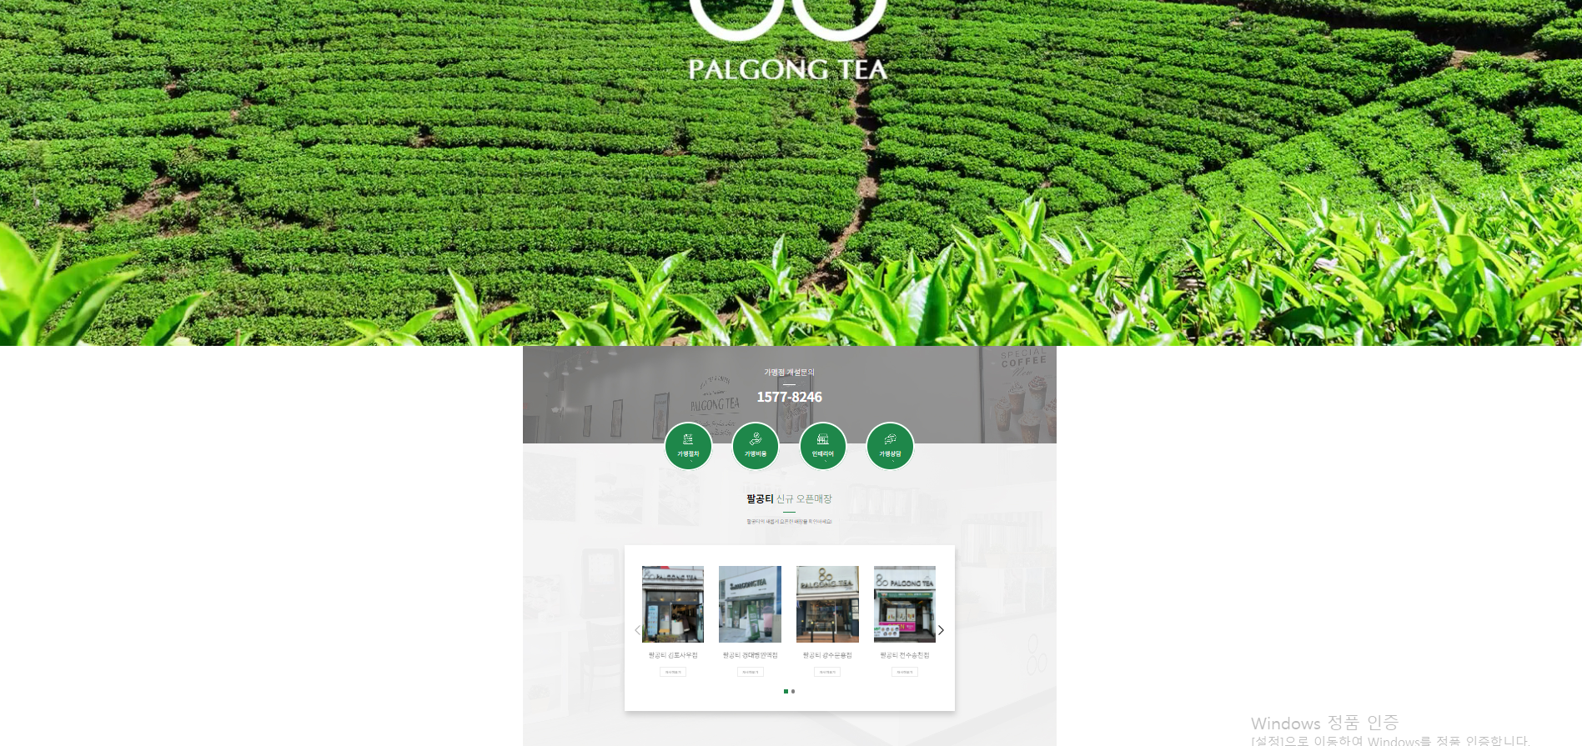
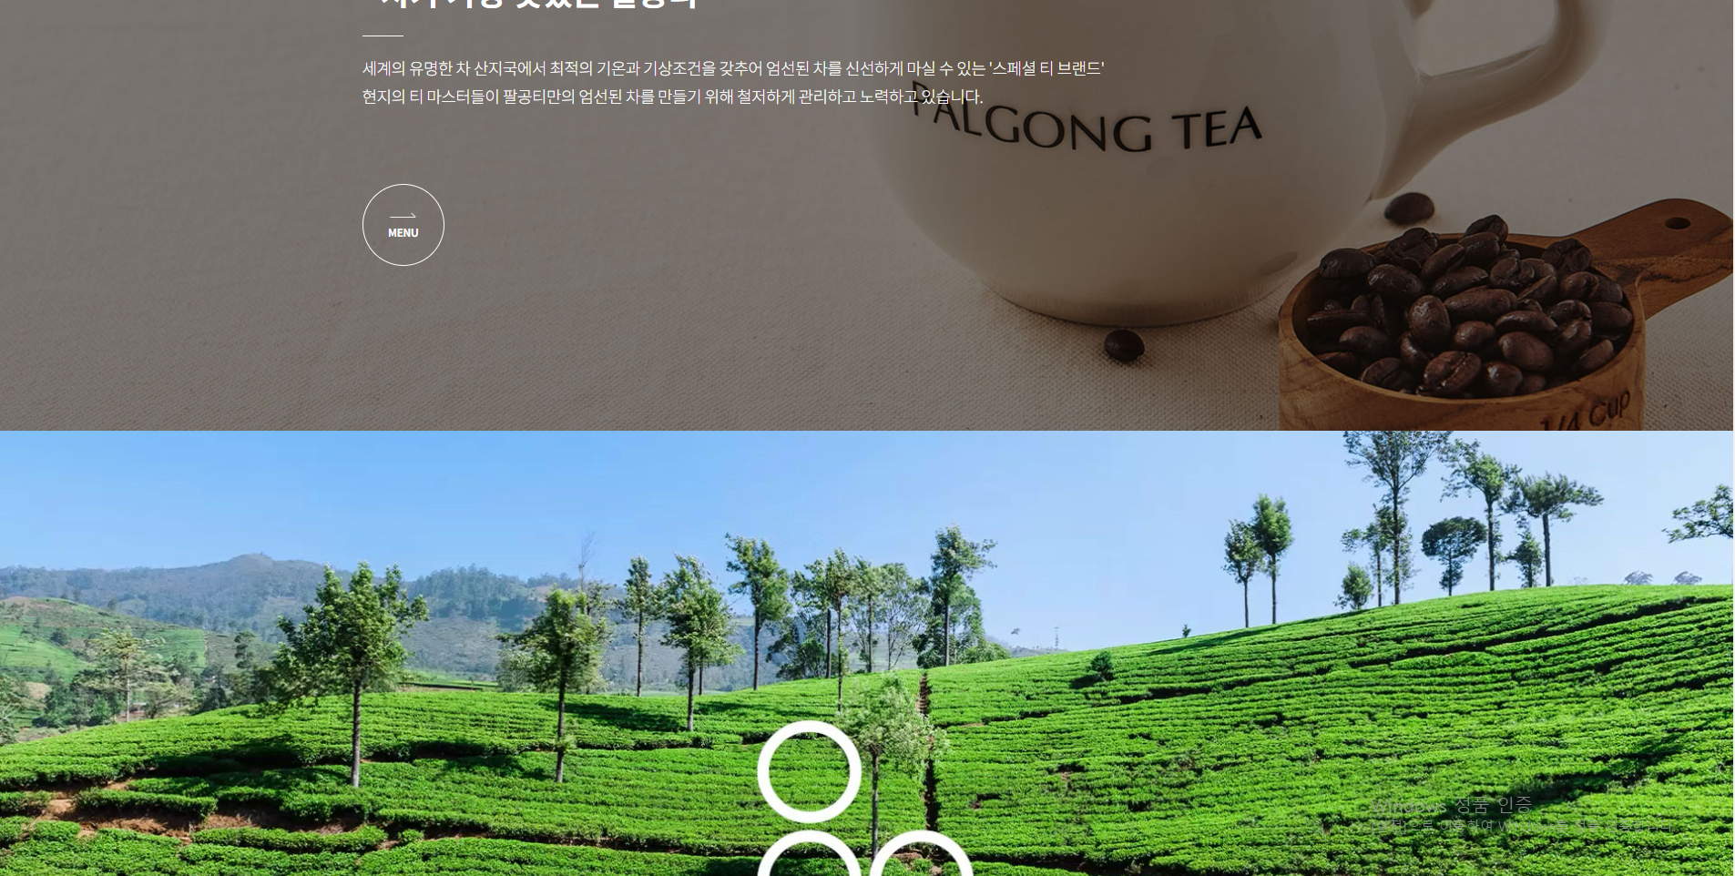
Introduce
자사 홈페이지 단점-1
Width 100%인 이미지가 연속 배치되어 답답함을 주며, 비율을 줄일 시 ci 이미지 사이즈만 브라우저를 기준으로 삼습니다.
큰 이미지는 섹션을 나누어 떨어트려 배치하고, min-width를 주어 다른 섹션과 동일하게 줄어들도록 합니다.

Slide 15
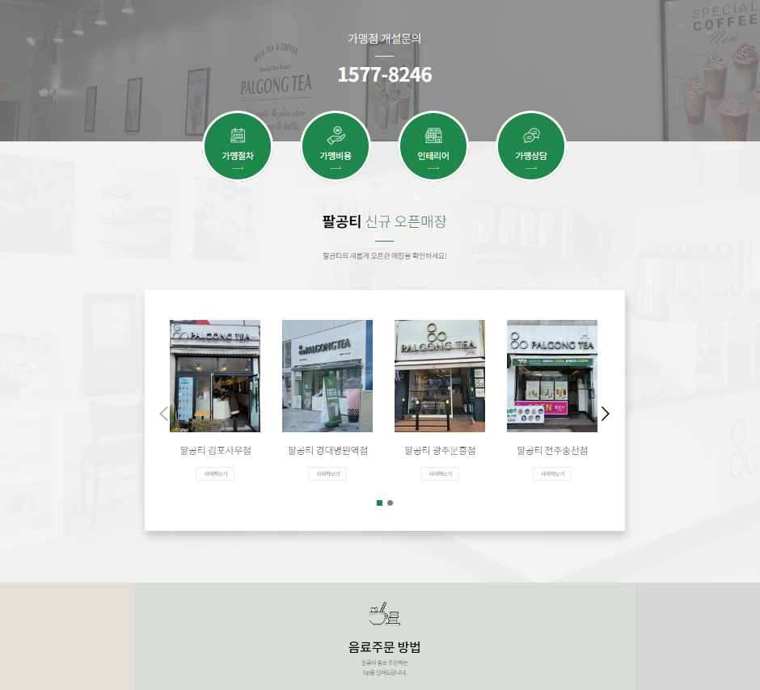
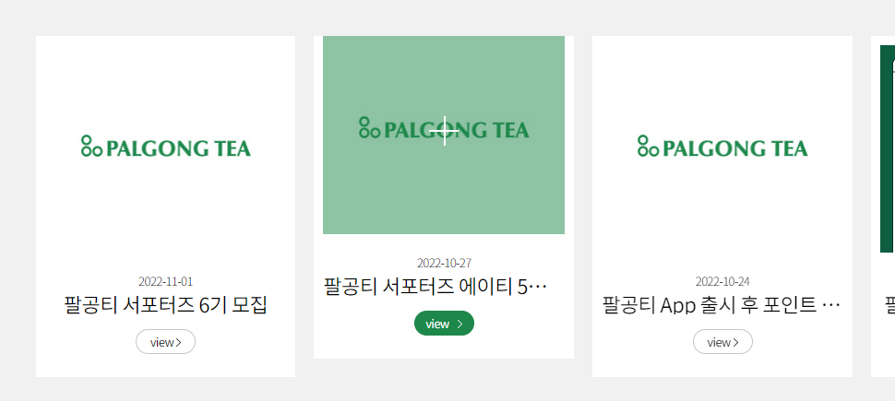
Introduce
자사 홈페이지 단점-2
마우스 호버 시 아티클 전체가 올라가는 것이 아니라 박스 안에서 overflow hidden되어 이미지가 잘린 느낌을 줍니다.
아티클 전체가 위로 움직이도록 box 전체에 호버 효과를 줍니다.

Slide 16
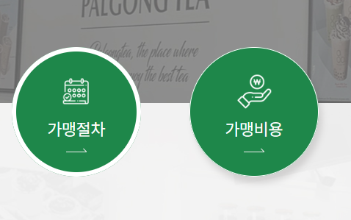
Introduce
자사 홈페이지 단점-3
퀵 메뉴 호버 시 끊김 현상이 있으며, borde와 bg 컬러가 유사하여 구분이 어렵습니다.
효버 효과가 부드럽게 적용되도록 수정합니다.

Slide 17

Introduce
SWOT 분석
01. Strength
01.
02.
02. Weakness
밀크티 시장이 안정되어 가맹점 창업 및
메뉴 탐색을 위한 꾸준한 유입을 기대해 볼 수 있다.
거대한 이미지 위주의 배치와
정돈되지 않은 레이아웃 배열의 정돈이 필요하다.
SWOT
04. Threat
04.
03.
03. Opportunity
특이점이 없어 타 브랜드들과 견주어 볼 만한
경쟁력이 다소 부족하다.
배달 앱의 대중화로 손쉬운 주문이 가능하여
소비자 수의 증가를 기대해 볼 수 있다.

Slide 18
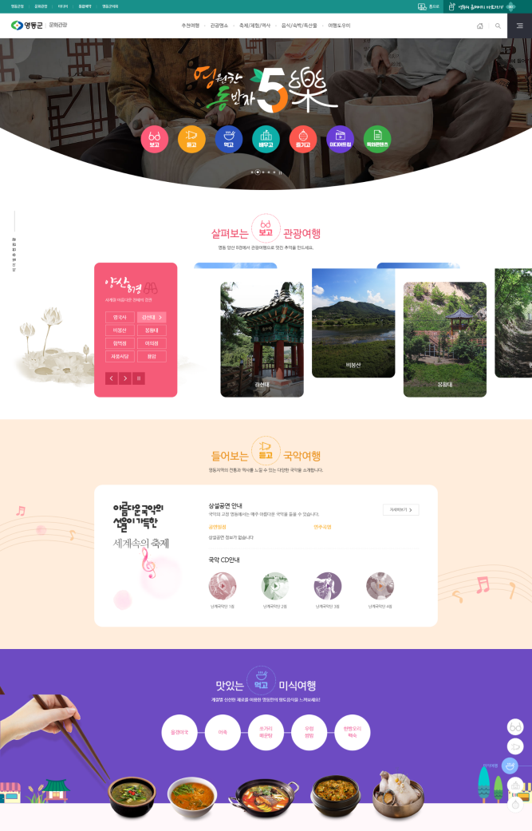

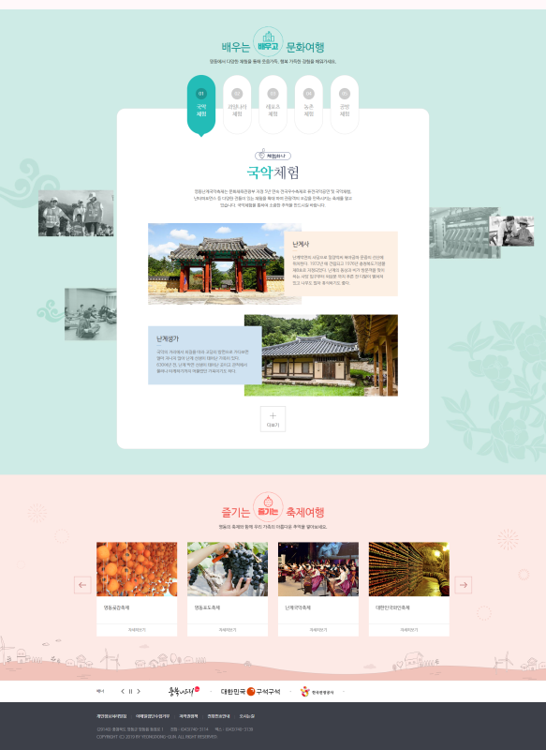
Introduce
타사 홈페이지 분석
- 영동군 문화관광 홈페이지
font
color
SUB
맑은고딕, Malgun Gothic
-apple-system, Segoe UI
Roboto, Helvetica
Neue Arial, sans-serif
MAIN
#F4F4F4
#D8DED5
#E4E0D8
38px 22px 20px 19px
#0B5F3F
#D6D6D6
#B2ADA7
18px 17px 16px 15px 14px
#78736F
FOINT

Slide 19
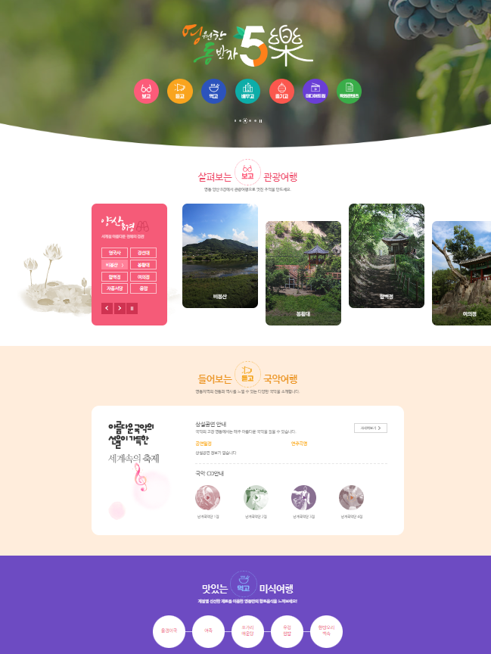
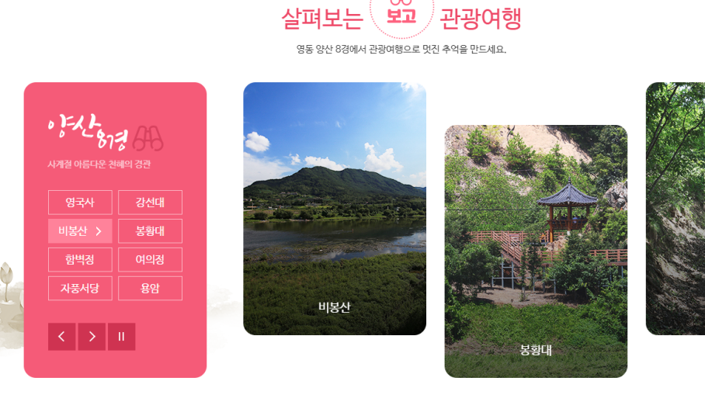
Introduce
타사 홈페이지 장점-1
- 영동군 문화관광 홈페이지
다양한 인터렉션 디자인과 인포 그래픽으로 보는이로 하여금 즐거움을 자아냅니다.

Slide 20

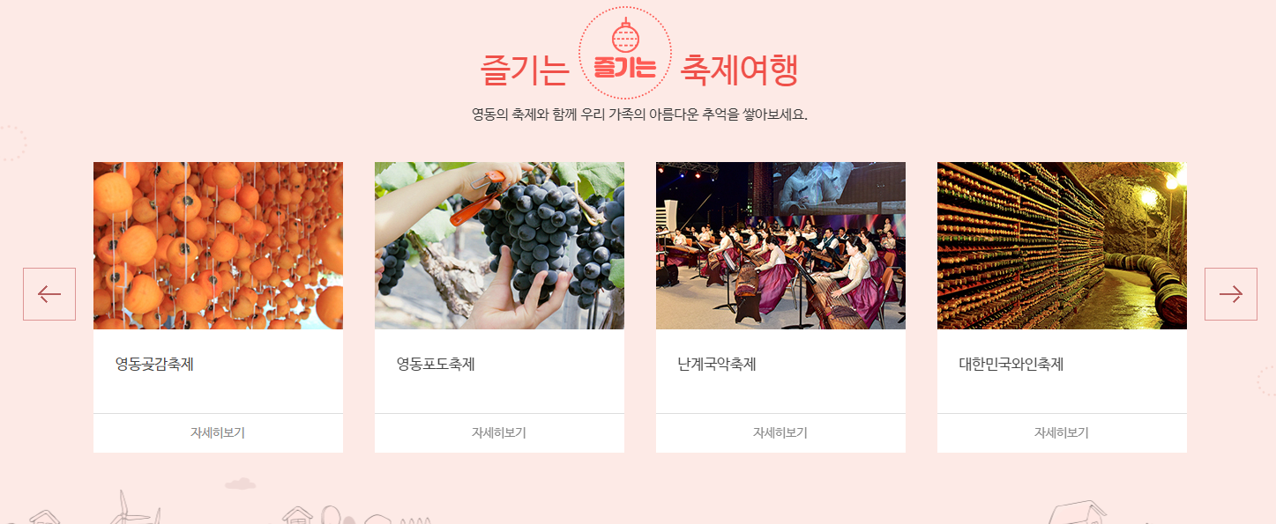
Introduce
타사 홈페이지 장점-2
- 영동군 문화관광 홈페이지
비주얼의 퀵메뉴를 통해 연결된 메인 섹션으로 쉽고 빠르게 이동할 수 있습니다.

Slide 21
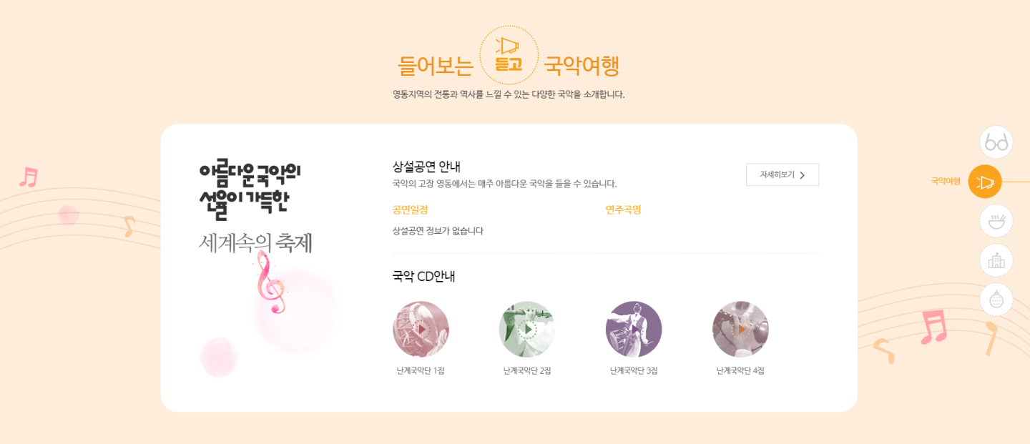
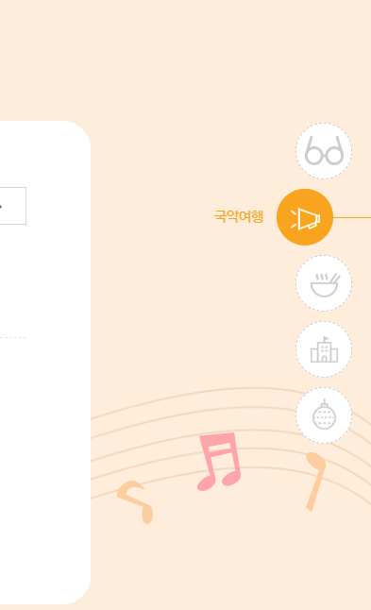
Introduce
타사 홈페이지 장점-3
- 영동군 문화관광 홈페이지
스크롤 시 섹션마다 퀵메뉴가 반응하여 현재 보고 있는 카테고리를 알 수 있습니다.

Slide 22
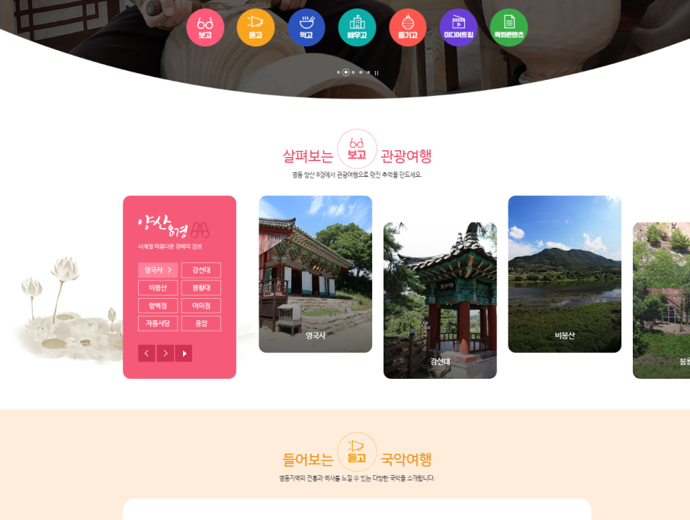
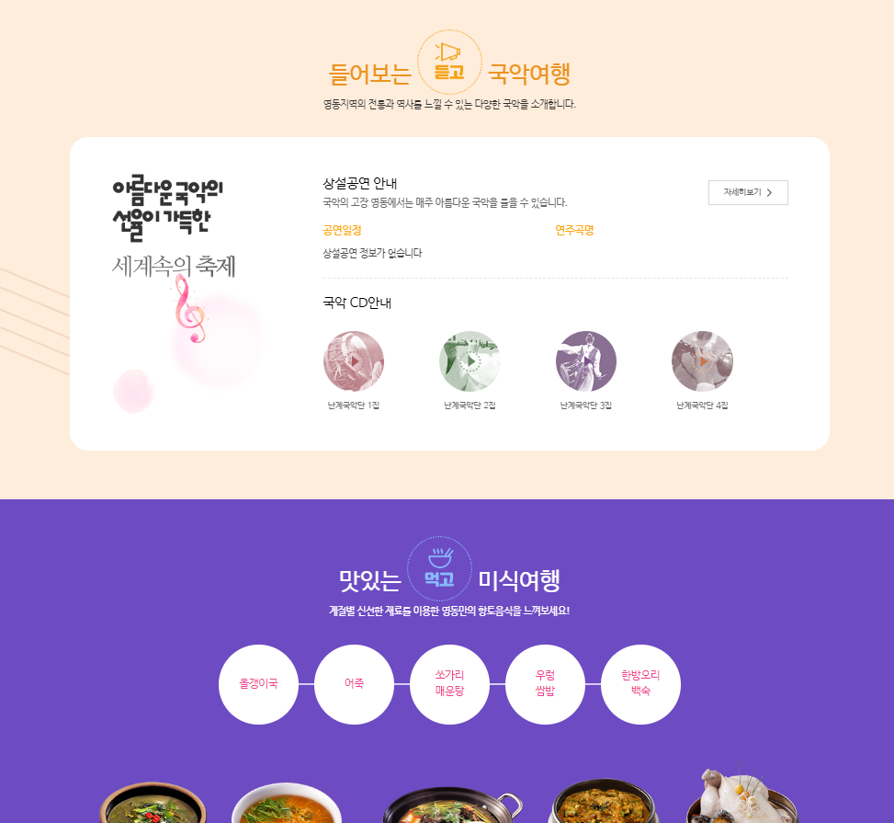
Introduce
타사 홈페이지 단점-1
- 영동군 문화관광 홈페이지
메인 컬러를 찾기 힘들 정도로 많이 들어간 포인트 컬러와 디자인으로 인해 산만한 느낌을 줄 수 있습니다.
필요한 곳에만 인포그래픽을 주어 정보 전달력에 힘을 실어야 합니다.

Slide 23
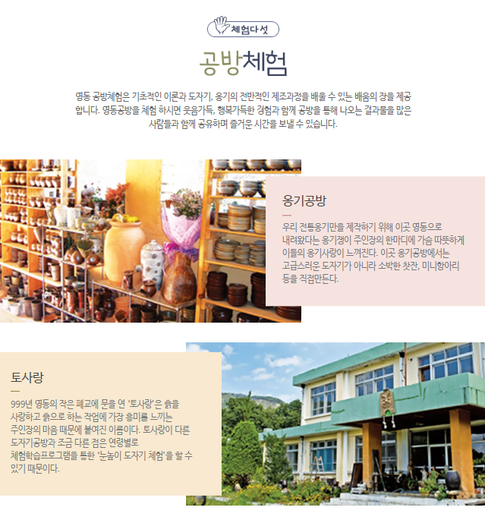
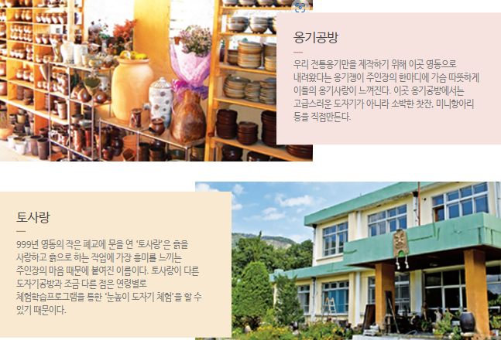
Introduce
타사 홈페이지 단점-2
- 영동군 문화관광 홈페이지
메인 페이지에 필요 이상의 정보가 게시되어 있으며, 작은 폰트의 줄글이 길어 가독성이 떨어집니다.
내용은 3줄 이하로 줄이고 더보기 버튼을 만들어 전체 내용을 볼 수 있게 하여 서브 페이지로 인도합니다.

Slide 24
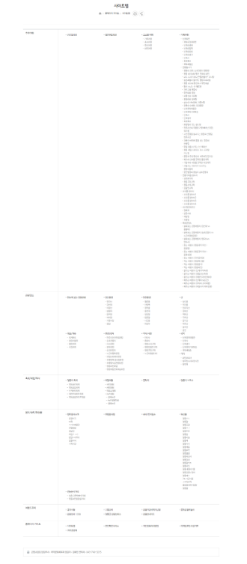
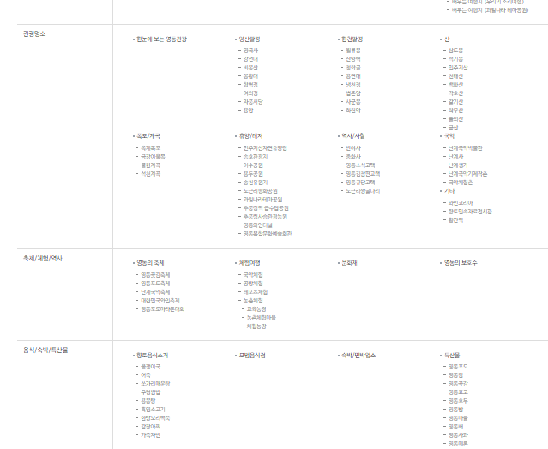
Introduce
타사 홈페이지 단점-3
- 영동군 문화관광 홈페이지
사이트맵에 필요 이상의 공백과 작은 글씨로 가독성이 떨어지며 정보를 얻기 수월하지 않습니다.
사이트맵에 인포그래픽을 넣어 보기 쉽게 나열하거나, 드롭 다운 메뉴를 걸어 공간을 줄여 한눈에 볼 수 있게 합니다.

Slide 25

Introduce
구체적인 구현 방안
font
color
SUB
Noto-sans KR, 나눔 스퀘어 ac
돋움, dotum, 맑은 고딕
sans-serif
MAIN
#F4F4F4
#F0EEE9
#C0B7AF
38px 27px 24px 22px
18px 16px 15px 14px 13px 12px
#615E5C
#609087
#F6CAC9
#78736F
FOINT

Slide 26
Introduce
구체적인 구현 방안
MAIN
SUB
1.
빅비주얼에 행사, 홍보 포스터 대신 팔공티의 색깔을 나타내는
초원 이미지와 차밭 이미지를 걸어 시선을 끈다.
1.
팔공티 연혁의 가장 작은 폰트 크기를 16px로 키워 가독성을 확보한다.
2.
가맹점 관련 내용은 메인 타겟층을 겨냥하여 상단쪽에
미관을 해치지 않는 선에서 퀵 메뉴로 제공한다.
2.
서브 페이지의 비주얼 사진의 명도를 죽이거나, 폰트 굵기를 700 정도로
키워 비주얼에 폰트가 묻히지 않도록 한다.
3.
신상 메뉴, 인기 메뉴, 계절 메뉴, 전체 메뉴를 볼 수 있게
카테고리별로 나눠 탭 클릭 시 볼 수 있게 한다.
3.
음료 메뉴 게시판은 음료의 맛을 표현하는 디스크립션을 한 줄 넣어
음료 주문에 도움이 될 수 있게 한다.
4.
밀크티를 연상시키는 서브 컬러(#f4f4f4, #F0EEE9, #C0B7AF)로
차분함을 주고, 포인트 컬러(#F6CAC9, #609087,#615E5C)로 젊은 층을
겨냥하여 발랄한 느낌을 준다.
5.
큰 이미지는 나누어 배치하여 답답한 느낌을 줄인다.
6.
빅 비주얼의 높이를 줄여 첫번째 섹션을 노출하여 호기심을 유발한다.

Slide 27
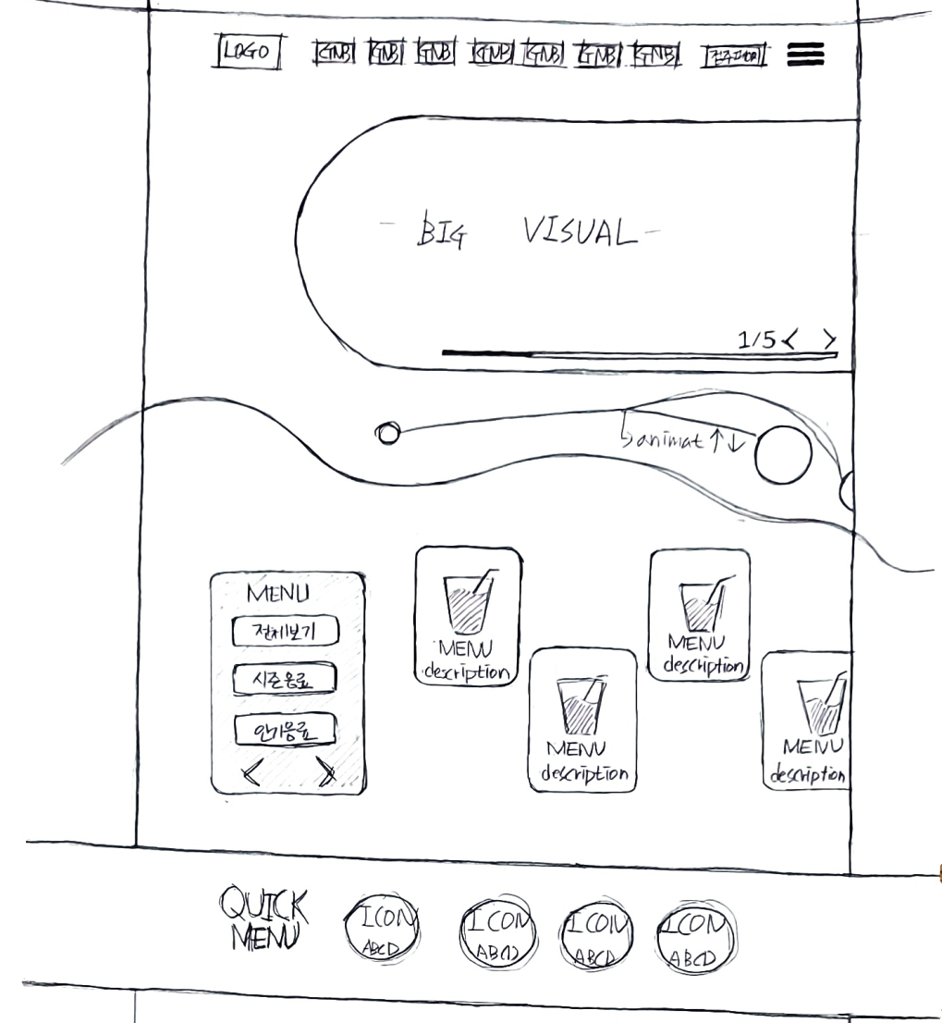
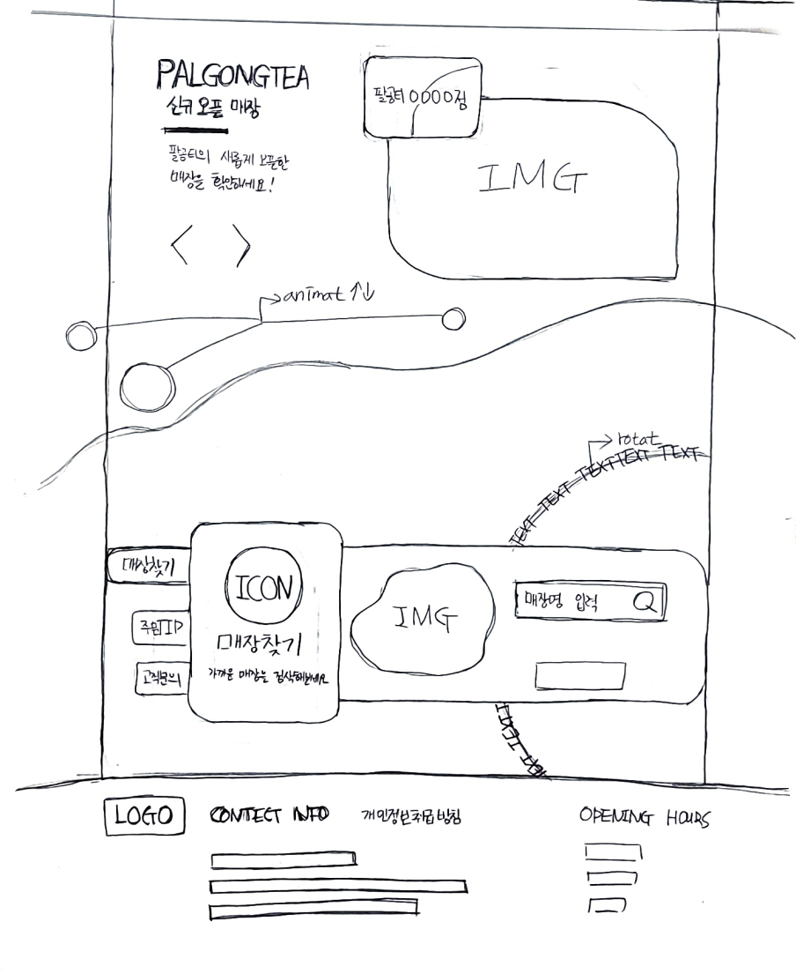
Introduce
아이디어 스케치

Slide 28
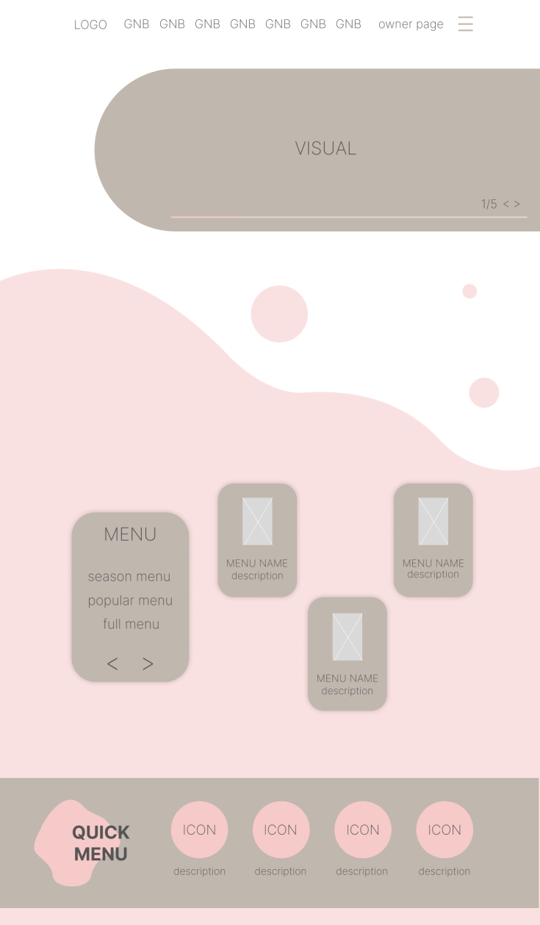
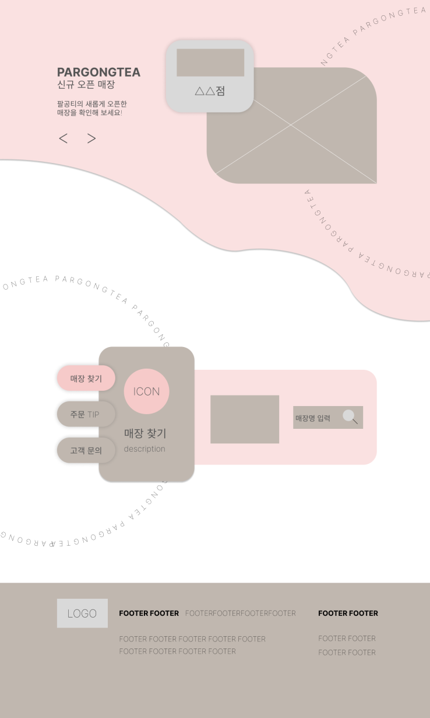
Introduce
와이어 프레임-MAIN
1920px
80px
300px
1200px
450px
750px
1200px
600px
200px
200px
400px
200px
200px
100px
300px
450px
450px
700px
200px
200px
300px
350px

Slide 29
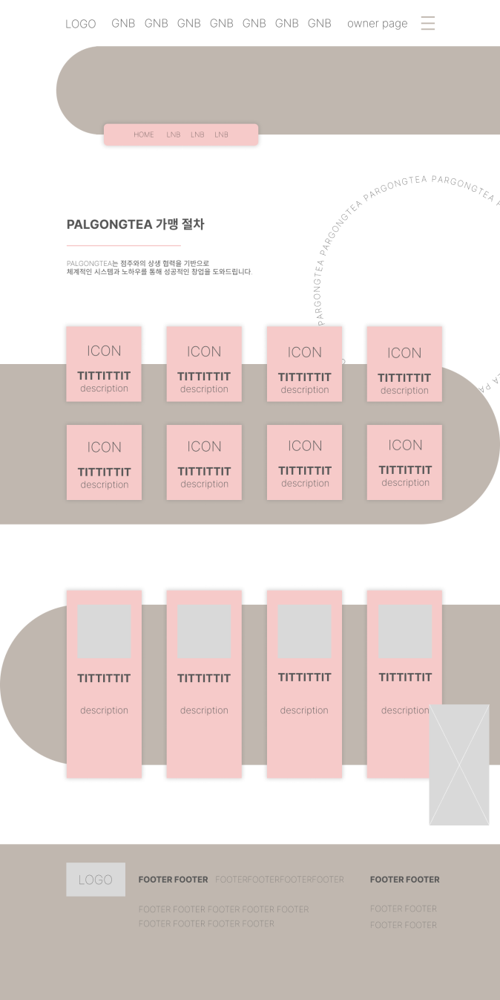
Introduce
와이어 프레임-SUB
1920px
80px
1200px
450px
160px
1550px
230px
80px
250px
250px
600px
80px
250px
600px
600px
80px
350px

Slide 30
Introduce
사이트 맵
MAIN
브랜드소개
메뉴
창업문의
매장안내
멤버쉽
팔공티소식
고객문의
팔공티 소개
음료
주문방법
가맹절차
국내매장
팔공티 APP
공지사항
브랜드 제휴
연혁
티 컬렉션
인테리어
해외매장
팔공티 카드
이벤트
오시는 길
시즌메뉴/신메뉴
가맹비용
FAQ
뉴스
해외사업
음료
추천점포
디저트
가맹
상담신청

Slide 31
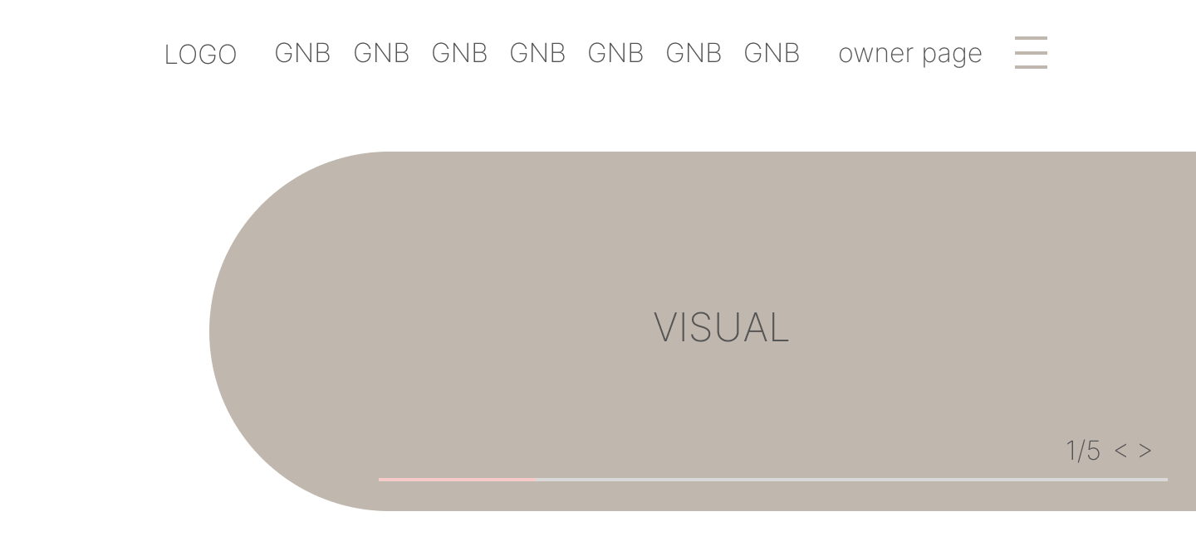
Introduce
스토리 보드
프로젝트이름
2022 팔공티 웹사이트 리뉴얼
화면이름(ID)
메인페이지 ( 0.메인 )
버전
1.0
내용
메인페이지 레이아웃 1-1
작성자
이송이
10
Description
번호
설명
1
LOGO
5
6
7
8
9
10
2
GNB-브랜드소개
1
2
3
4
3
GNB-메뉴
4
GNB-창업문의
5
GNB-매장안내
6
GNB-멤버쉽
7
TNB-팔공티 소식
8
TNB-고객문의
11
9
TNB-점주 페이지
10
TNB-hamburger menu
11
VISUAL

Slide 32
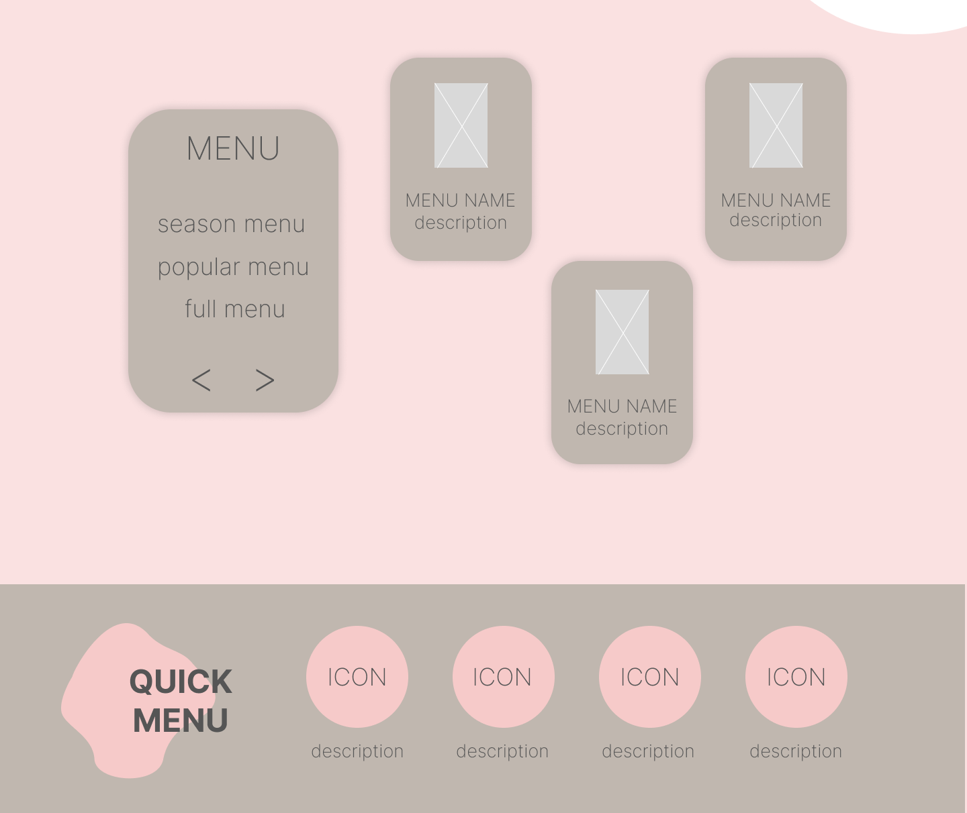
Introduce
스토리 보드
프로젝트이름
2022 팔공티 웹사이트 리뉴얼
화면이름(ID)
메인페이지 ( 0.메인 )
버전
1.0
내용
메인페이지 레이아웃 1-2
작성자
이송이
10
Description
13
번호
설명
12
12
팔공티 메뉴
13
팔공티 메뉴-1
14
Quick Menu-창업 문의
15
Quick Menu-가맹 절차
16
Quick Menu-매장 안내
17
Quick Menu-브랜드 제휴
14
15
16
17

Slide 33
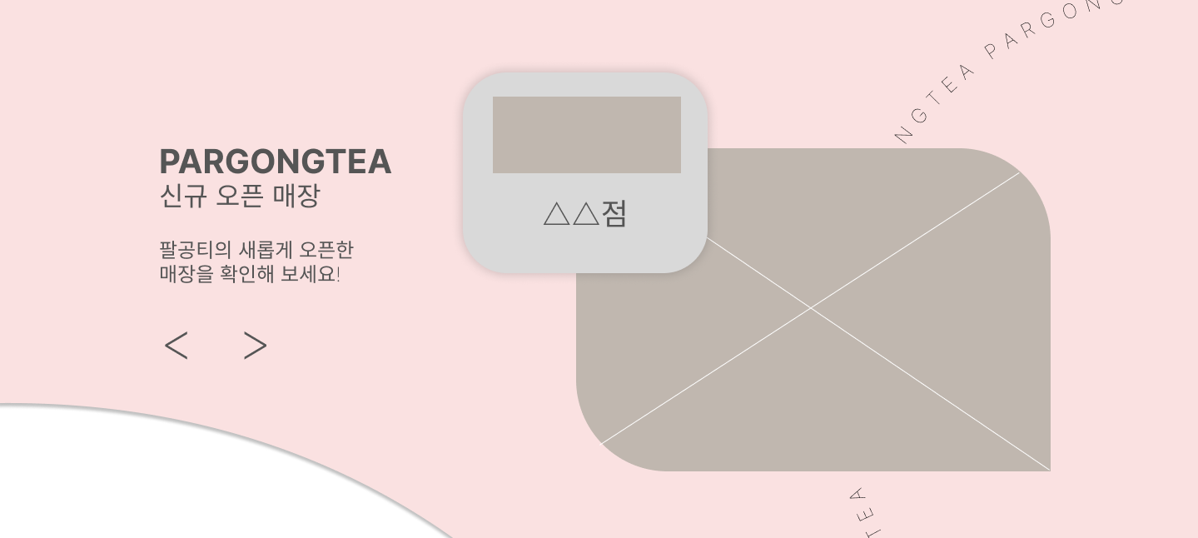
Introduce
스토리 보드
프로젝트이름
2022 팔공티 웹사이트 리뉴얼
화면이름(ID)
메인페이지 ( 0.메인 )
버전
1.0
내용
메인페이지 레이아웃 1-3
작성자
이송이
10
Description
번호
설명
18
신규 오픈 매장
19
신규 오픈 매장-매장명
20
신규 오픈 매장-IMG
19
18
20

Slide 34
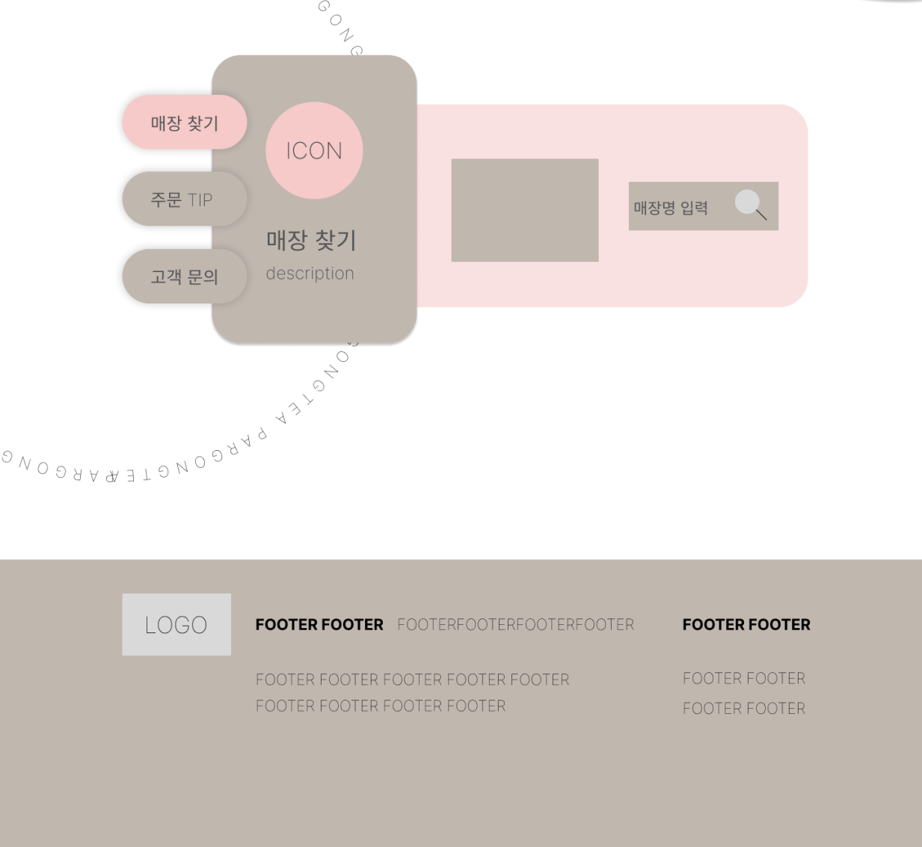
Introduce
스토리 보드
프로젝트이름
2022 팔공티 웹사이트 리뉴얼
화면이름(ID)
메인페이지 ( 0.메인 )
버전
1.0
내용
메인페이지 레이아웃 1-4
작성자
이송이
10
Description
번호
설명
21
21
매장 찾기
24
26
22
주문 TIP
22
27
23
고객 문의
25
24
매장 찾기-ICON
23
25
매장 찾기-제목/Description
26
매장 찾기-IMG
27
매장 찾기-매장명 입력
28
FOOTER-LOGO
29
FOOTER-Contect Info
30
FOOTER-개인정보취급방침
31
FOOTER-adrees
32
FOOTER-오픈 정보
28
29
30
32
33
FOOTER-오픈 정보
31
33

Slide 35
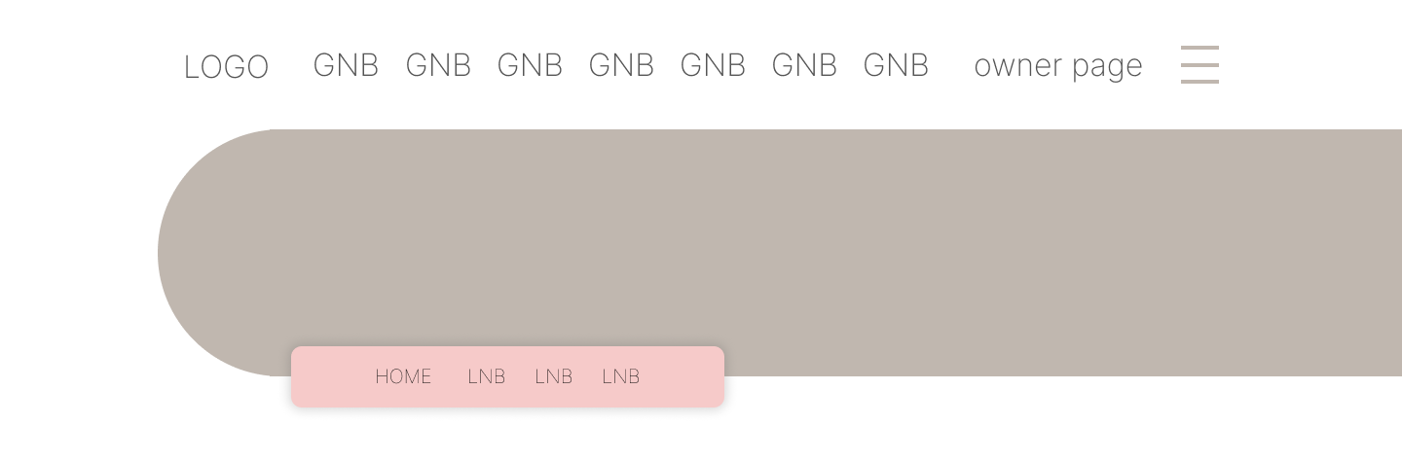
Introduce
스토리 보드
프로젝트이름
2022 팔공티 웹사이트 리뉴얼
화면이름(ID)
서브페이지 ( 1.서브 )
버전
1.0
내용
서브페이지 레이아웃 1-1
작성자
이송이
10
Description
번호
설명
1
LOGO
2
GNB-브랜드소개
3
GNB-메뉴
1
2
3
4
5
6
7
8
9
10
4
GNB-창업문의
5
GNB-매장안내
6
GNB-멤버쉽
11
7
TNB-팔공티 소식
8
TNB-고객문의
9
TNB-점주 페이지
10
TNB-hamburger menu
12
13
14
11
VISUAL
12
LNB-HOME
13
LNB-창업문의
14
LNB-가맹절차

Slide 36
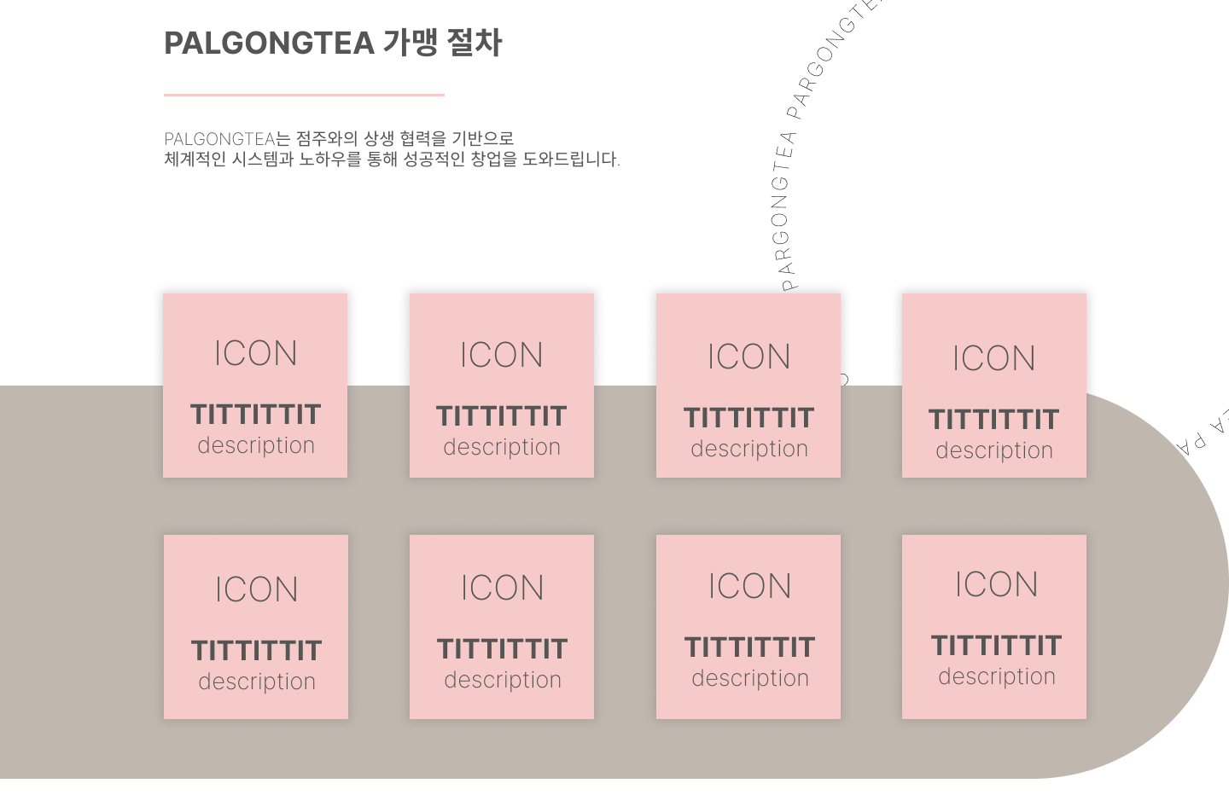
Introduce
스토리 보드
프로젝트이름
2022 팔공티 웹사이트 리뉴얼
화면이름(ID)
서브페이지 ( 1.서브 )
버전
1.0
내용
서브페이지 레이아웃 1-2
작성자
이송이
10
Description
15
번호
설명
15
가맹 절차-TIT
16
16
가맹 절차-Description
17
가맹 절차-과정1
18
가맹 절차-과정2
19
가맹 절차-과정3
17
18
19
20
20
가맹 절차-과정4
21
가맹 절차-과정5
22
가맹 절차-과정6
23
가맹 절차-과정7
24
가맹 절차-과정8
24
23
22
21

Slide 37
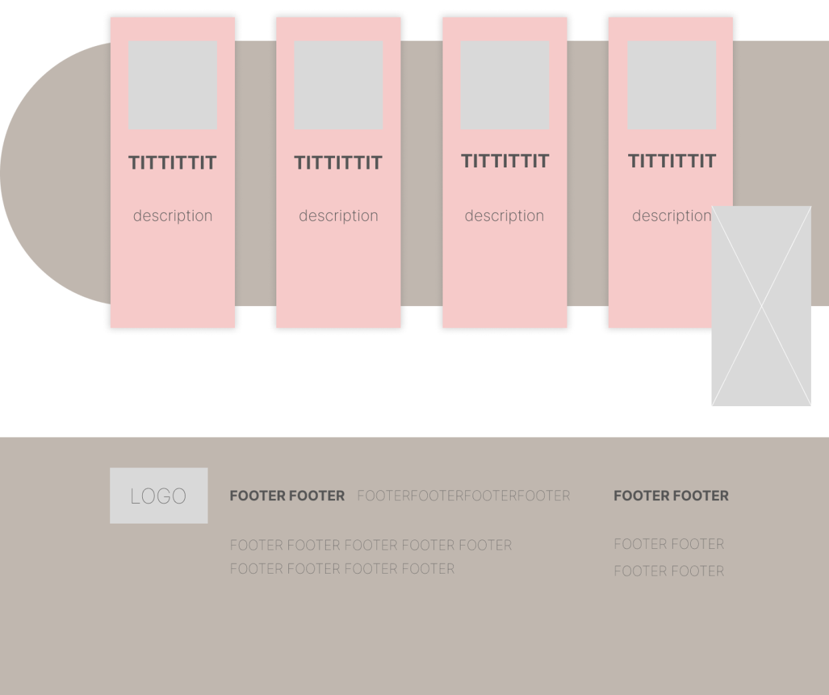
Introduce
스토리 보드
프로젝트이름
2022 팔공티 웹사이트 리뉴얼
화면이름(ID)
서브페이지 ( 1.서브 )
버전
1.0
내용
서브페이지 레이아웃 1-3
작성자
이송이
10
Description
22
23
24
25
번호
설명
22
인테리어-안내
23
인테리어-키오스크
24
인테리어-10평형
25
인테리어-30평형
26
26
인테리어-IMG
27
FOOTER-LOGO
28
FOOTER-Contect Info
29
FOOTER-개인정보취급방침
30
FOOTER-adrees
31
FOOTER-오픈 정보
32
FOOTER-오픈 정보
27
28
29
31
30
32

Slide 38
Thank you!

